Slide 1

The Hidden Core of Romanian
Latent structure of the DEX and Graur’s fundamental lexical stock
Vlad Belciug, Elena Pelican
“Ovidius” University of Constanța · Faculty of Mathematics and Informatics
ConsILR 2026 · Galați & online · 9–11 December 2026
Notes:
Bună ziua. Vă propun o întrebare simplă despre dicționar și un răspuns măsurat pe tot DEX-ul.

Slide 2
THE QUESTION
A dictionary is a circle
defined as “arbore”
copac
arbore
defined as “copac”
How many words must you already know before the dictionary can teach you all the others?
Somewhere the circle must be broken by words learned from experience, not from definitions (the symbol grounding problem, Harnad 1990).
Belciug & Pelican · The Hidden Core of Romanian · ConsILR 2026
Notes:
Cauți copac în DEX: scrie arbore. Cauți arbore: scrie copac. Dacă nu știi niciunul, rămâi în cerc. Întrebarea: câte cuvinte trebuie să știi dinainte, din experiență, ca să înțelegi tot restul doar din definiții?

Slide 3
THE METHOD (VINCENT-LAMARRE, HARNAD ET AL. 2016)
Dictionaries as graphs: Kernel, Core, MinSet
Rest
Graph: an arrow from every defining word to the word it defines.
Kernel: what remains after repeatedly removing words that define nothing. Everything else can be defined from it.
Core: its largest strongly connected part.
MinSet: the smallest set of words from which the whole dictionary can be learned (an NP-hard problem).
English dictionaries: Kernel 7–12%, MinSet ≈1%.
Kernel
Core
MinSet
Belciug & Pelican · The Hidden Core of Romanian · ConsILR 2026
Notes:
Metoda lui Harnad: dicționarul devine un graf. Nucleul (Kernel) e ce rămâne după ce scoți repetat cuvintele care nu definesc nimic. MinSet e cel mai mic set de cuvinte din care poți învăța tot dicționarul. În engleză: nucleu 7–12%, MinSet circa 1%.

Slide 4
GRAUR’S FUNDAMENTAL LEXICAL STOCK
Romanian linguistics asked a similar question in 1954
Al. Graur, Încercare asupra fondului principal lexical al limbii romîne (1954)
1,419 words, in three circles of certainty (964 · 217 · 238), each labelled with its origin.
Criteria: used by the whole people, old and stable, productive, rich in expressions.
His own test: a core word occupies a large space in dictionaries (pp. 24–25).
He called the selection subjective (1957). We treat it as a historical hypothesis, not a gold standard.
We transcribed the list
1,419 entries · Slavic share 21.49% (exactly as published)
1,416 linked to DEX headwords
Graur left out arbore because it competes with copac, pom, lemn (p. 19).
Belciug & Pelican · The Hidden Core of Romanian · ConsILR 2026
Notes:
Graur a pus în 1954 aceeași întrebare, cu alte mijloace: 1.419 cuvinte, în trei cercuri de siguranță. El însuși spunea că importanța unui cuvânt se vede în spațiul ocupat în dicționare. Am transcris lista și am reprodus exact totalul și procentul slav de 21,49%.

Slide 5
DATA AND METHOD
Reading the whole DEX, with a language model as an instrument
65,452
63,843
26%
definitions, DEX 2nd edition (dexonline, GPL)
headwords (DEX ’98 completed with DEX ’96 for G–I)
of word forms in definitions are ambiguous
are → avea or ara? fire → fi, fir or fire?
Claude Haiku 4.5 reads each definition and picks the lemma; a stronger model (Claude Opus 5) checks a random sample: 87% agreement on content words.
Cost ≈ 23 USD. Every result is repeated without the model (frequency rule, all candidates).
Belciug & Pelican · The Hidden Core of Romanian · ConsILR 2026
Notes:
Un sfert din formele din definiții sunt ambigue. Modelul AI citește fiecare definiție și alege lema. Îl verificăm cu un model mai puternic: 87% acord pe cuvintele de conținut. Totul a costat cât un prânz. Și refacem totul fără AI, ca să vedem dacă concluziile rezistă.

Slide 6
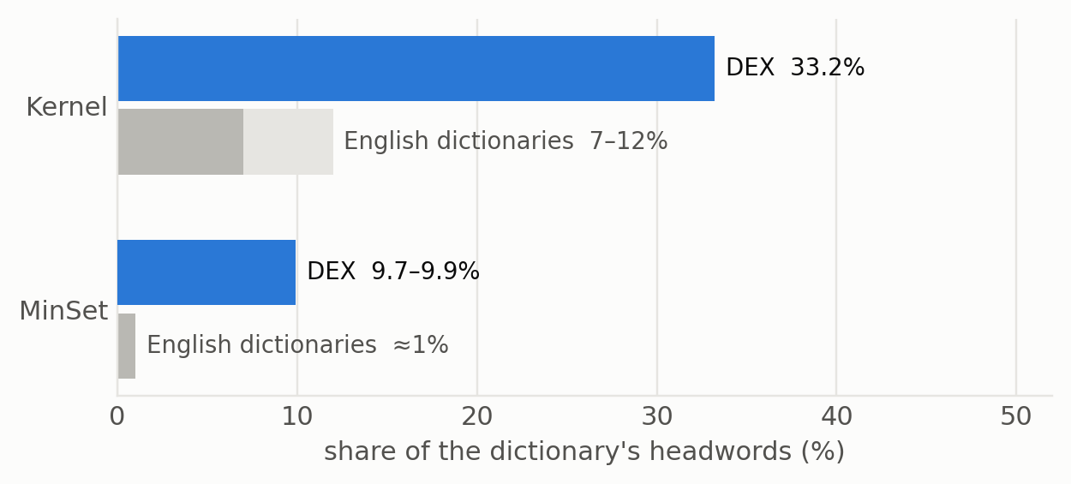
RESULT 1
The DEX has a very large hidden core
33%
of headwords in the Kernel (21,216 words)
9.7–9.9%
MinSet: 6,193–6,325 words (proven lower and upper bounds)
Belciug & Pelican · The Hidden Core of Romanian · ConsILR 2026
Notes:
Nucleul DEX are 33% din cuvinte, de trei până la cinci ori mai mult decât în engleză. Setul minim: între 6,193 și 6,325 cuvinte, adică aproape zece procente, de zece ori mai mult decât în engleză. Intervalul e calculat exact, cu programare liniară în numere întregi.

Slide 7
RESULT 2
Why? Definition by synonym
arbore ⇄ copac
amabil ⇄ binevoitor
primejdie ⇄ risc
balenă ⇄ chit
capelă ⇄ paraclis
apuca ⇄ înșfăca
8,761 pairs of words define each other (29% share a stem; most others are synonyms).
Each pair forces one word into the MinSet: 98% of the disjoint cycles are such pairs.
English learner dictionaries use a controlled defining vocabulary; the DEX defines by synonym.
Belciug & Pelican · The Hidden Core of Romanian · ConsILR 2026
Notes:
De ce? Pentru că DEX-ul definește prin sinonime. Aproape nouă mii de perechi (8.761) se definesc reciproc. Fiecare pereche te obligă să știi dinainte unul dintre cuvinte. Nu sunt greșeli: e un stil de definire. Graur însuși observase concurența arbore–copac.

Slide 8
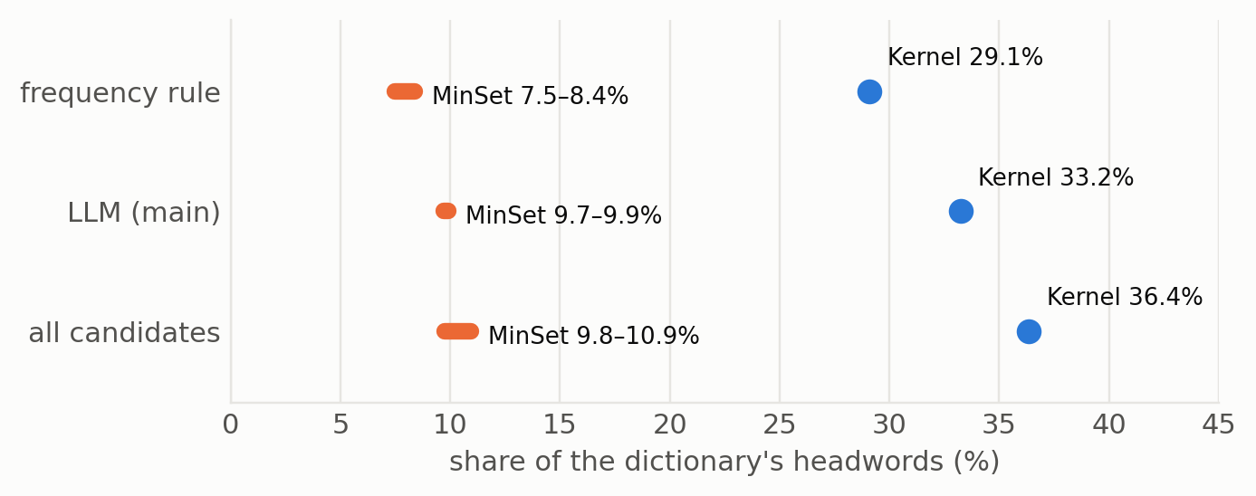
ROBUSTNESS
The conclusion does not depend on the AI
Three ways of resolving ambiguous forms: the most frequent lemma, the language model, all candidates.
Same picture every time: a Kernel of 29–36% and a MinSet of 7.5–10.9%.
Correct lemmas reveal more reciprocal pairs.
Belciug & Pelican · The Hidden Core of Romanian · ConsILR 2026
Notes:
Refacem tot fără AI, în două feluri. Rezultatul rămâne același: nucleu 29–36%, MinSet 7.5–10.9%. Deci concluzia nu e un artefact al modelului.

Slide 9
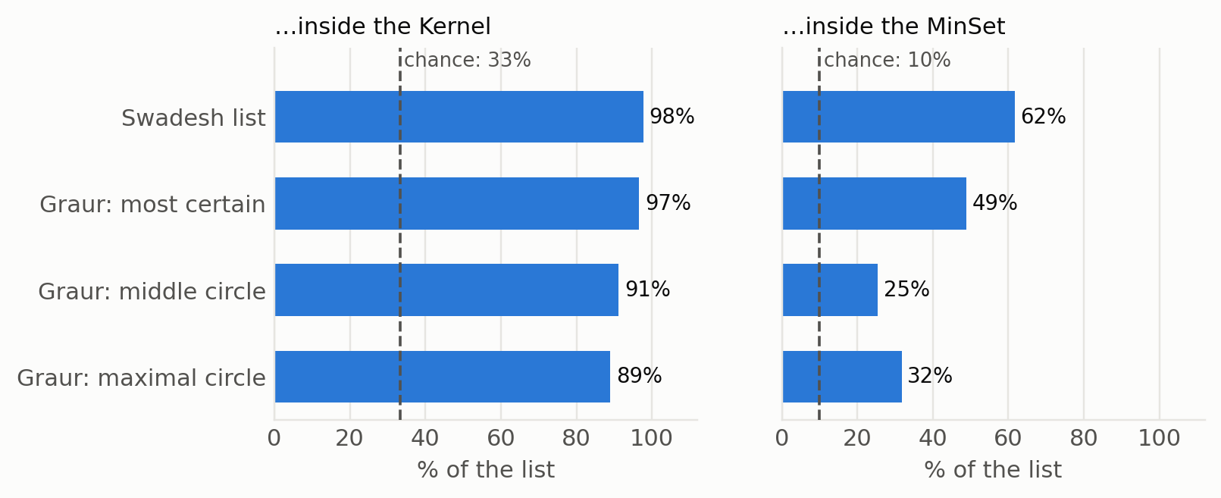
RESULT 3
The core is linguistically real
98% of the Swadesh list (about 200 basic meanings used in comparative linguistics) in the Kernel
95% of Graur’s words in the Kernel
chance: 33%
Graur’s most certain words are the most central: 97% in the Kernel, 49% in the MinSet (wider groups: 25%, 32%).
Belciug & Pelican · The Hidden Core of Romanian · ConsILR 2026
Notes:
Este nucleul real lingvistic? 98% din lista Swadesh și 95% din lista lui Graur sunt în nucleu, față de 33% la întâmplare. Lista Swadesh este lista standard de circa 200 de sensuri de bază folosită în lingvistica comparată. Cuvintele pe care Graur le considera cele mai sigure sunt cele mai centrale: 97% în nucleu și 49% în setul minim; cele două cercuri mai largi diferă puțin între ele.

Slide 10
CASE STUDIES
Graur’s own examples, seen through the graph
word | Graur 1954 | graph layer | used in definitions of
arbore | not in the list | MinSet | 157 headwords
copac | middle circle | MinSet | 84 headwords
pom | most certain | Core | 52 headwords
femeie | maximal circle | MinSet | 467 headwords
nevastă | not in the list | Core | 18 headwords
muiere | maximal circle | Core | 7 headwords
cioban | not in the list | MinSet | 27 headwords
păcurar | not in the list | MinSet | 6 headwords
doagă | middle circle | Core | 23 headwords
săgeată | most certain | Core | 17 headwords
concert | not in the list | Core | 15 headwords
axiomă | not in the list | outside Kernel | 2 headwords
arbore was excluded by Graur because it competes with copac, pom, lemn (p. 19).
Yet the DEX uses arbore in 157 definitions, copac in 84.
The dictionary’s defining preferences and the speakers’ usage Graur described are different things.
Belciug & Pelican · The Hidden Core of Romanian · ConsILR 2026
Notes:
Exemplele lui Graur. A exclus arbore pentru că e în concurență cu copac; dar DEX-ul folosește arbore aproape de două ori mai des decât copac ca termen definitoriu. Preferințele dicționarului nu coincid cu uzul descris de Graur, și asta e o observație interesantă despre metalimbajul lexicografic.

Slide 11
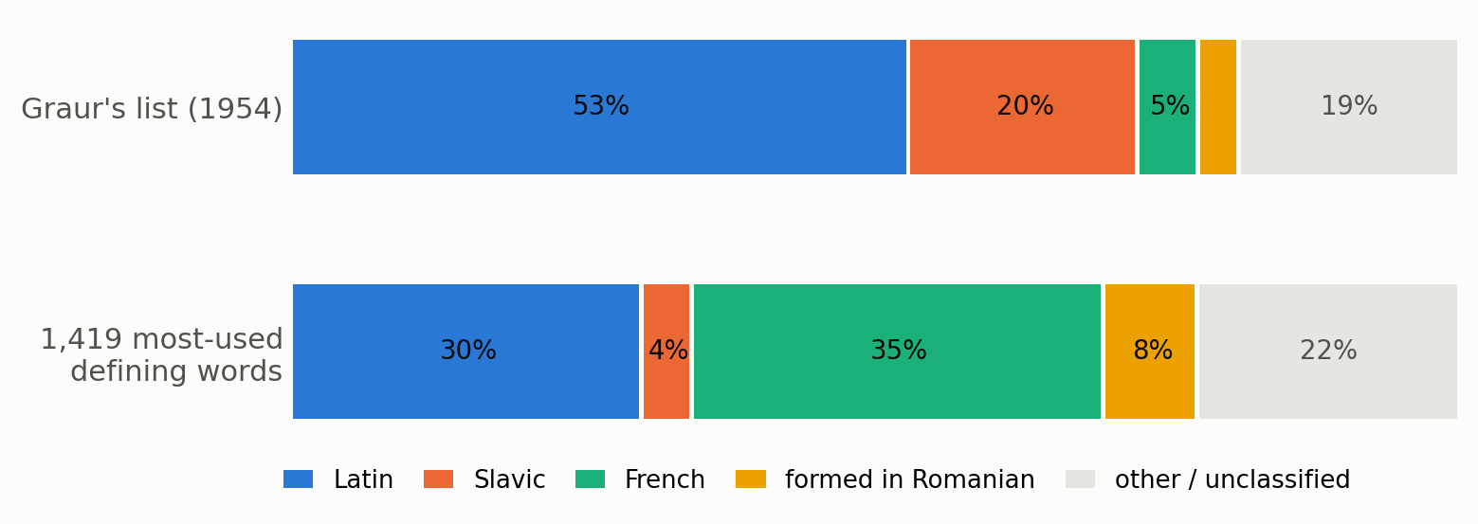
RESULT 4
Two cores: inherited words and working words
Graur’s core: stable, inherited (Latin + Slavic).
The DEX’s working core: learned words: acțiune, rezultat, persoană, substanță…
Only 437 of Graur’s words are among the 1,419 most-used defining words.
Outside the Kernel: arici, mânz, țap, țarc, teasc, topor, prag… (rural words that define nothing else)
Belciug & Pelican · The Hidden Core of Romanian · ConsILR 2026
Notes:
Dar nu e identitate. Cuvintele cu care DEX-ul își scrie definițiile sunt în mare parte împrumuturi savante franceze. Nucleul lui Graur e unul al stabilității; al dicționarului, unul al muncii de definire. Cuvintele rurale ale lui Graur sunt definite, dar nu definesc nimic.

Slide 12
DISCUSSION
Implications for Romanian lexicography and linguistics
A map of circularity
the list of mutually defining pairs shows where the DEX relies on synonymy; useful for a revised or learner’s dictionary.
A test of a classical idea
Graur’s intuition is confirmed with data he never had, and placed in context.
AI as an instrument
a narrow, checkable task at full scale; reliability measured; conclusions tested without the model.
Belciug & Pelican · The Hidden Core of Romanian · ConsILR 2026
Notes:
Trei lucruri pentru lingviști: o hartă a circularității pentru lexicografi, un test cantitativ al unei idei clasice și o rețetă de folosire a AI-ului ca instrument verificabil.

Slide 13
HOW CONFIDENT ARE WE?
Strength of the evidence
Strong
The DEX is much more circular than English dictionaries; the cause is reciprocal (synonym) definition.
Strong
Swadesh and Graur words are concentrated in the Kernel (p < 10⁻²⁰⁰).
Good
MinSet size: proven bounds 6,193–6,325, a gap of 2.1%; not computed exactly.
Good
Graur’s most certain words are the most central; two marks out of 1,419 uncertain in our transcription.
Indicative
Etymological contrast: part of the vocabulary is unclassified.
Scope
One dictionary, one edition, first senses only.
Belciug & Pelican · The Hidden Core of Romanian · ConsILR 2026
Notes:
Cât de siguri suntem: foarte siguri pe circularitate și pe concentrarea listelor de experți în nucleu; bine pe mărimea setului minim și pe poziția cuvintelor celor mai sigure ale lui Graur; orientativ pe contrastul etimologic. Limita principală: un singur dicționar.

Slide 14
SUMMARY
Conclusion
A third of the DEX forms a Kernel; about one word in ten must be known in advance to read the whole dictionary.
About ten times the English proportion, mainly because the DEX defines words by synonyms.
The Kernel contains almost all Swadesh and Graur words; Graur’s most certain words are the most central.
A second, modern core of learned words does the defining.
We release the graph, its layers, the mutual pairs and the code.
vlad.belciug@365.univ-ovidius.ro · epelican@univ-ovidius.ro · Thanks to the dexonline volunteers.
Belciug & Pelican · The Hidden Core of Romanian · ConsILR 2026
Notes:
Concluzia: o treime din DEX formează nucleul; aproximativ un cuvânt din zece trebuie știut dinainte. De zece ori mai mult decât în engleză, din cauza definițiilor prin sinonim. Mulțumesc!

